Slide 1
Población, (en Demografía): todo conjunto de individuos, constituido de forma estable que está ligado por vínculos de reproducción y viene identificado y delimitado por características geográficas, políticas, religiosas, étnicas y/o jurídicas.
Grupo demográfico :Conjunto de personas con características comunes y que las diferencian del conjunto de la población.
Los de mayor interés son los grupos caracterizados por su sexo y /o por su edad..
A destacar:
Cohortes: grupo que comparte un acontecimiento común en un mismo periodo: ( nacieron en el mismo período , se casaron en el mismo periodo etc) Caso particular de cohorte →GENERACIÓN ( nacimiento).
Géneros

Slide 2
Los grupos demográficos pueden ser:
Genéricos o especificos :
los genéricos sólo consideran como característica relevante la edad ( y normalmente, también el sexo)
los específicos consideran ,además de la edad, otras características ( profesión,estado civil,, nivel de estudios.
Seleccionado o no seleccionados :
Seleccionado será el grupo cuyos individuos cumplen una determinado condición (haber pasado una prueba médica, no haber incurrido en siniestro en el periodo anterior– seguro automóvil
Abierto o cerrado:
un grupo es abierto cuando éste permite la entrada o salida del mismo de nuevas personas una vez cumplen, o dejan de hacerlo, las características requeridas para ser considerados miembros del grupo
un grupo es cerrado cuando sólo se contemplan la posibilidad de salidas del grupo y no de entradas

Slide 3
Análisis demográfico. Análisis longitudinal y transversal.
si deseamos analizar la mortalidad para cada grupo de edad, podemos utilizar dos estrategias distintas.
(Longitudinal/Generación) considerar una generación y realizar sobre ellos un seguimiento temporal hasta su extinción que permita determinar el modo y el momento de defunción de cada uno de los individuos.
Ventaja: todos los miembros de esta generación han estado expuestos, a lo largo del tiempo, a las mismas circunstancias 'ambientales‘
Desventaja: necesidad de disponer de series demográficas largas, de al menos cien años y en el caso actuarial la imposibilidad de registrar “futuribles”
(Transversal/momento) estudiar la ley de mortalidad consistiría en analizar el riesgo de muerte de la población contemporánea a partir de en la pirámide de población, la cual está constituida por 100 o más generaciones distintas en el momento presente.
      Ventaja: disponibilidad (con algún problema)
      Desventaja: mezclamos grupos distintos.

Slide 4
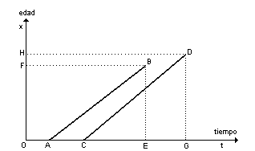
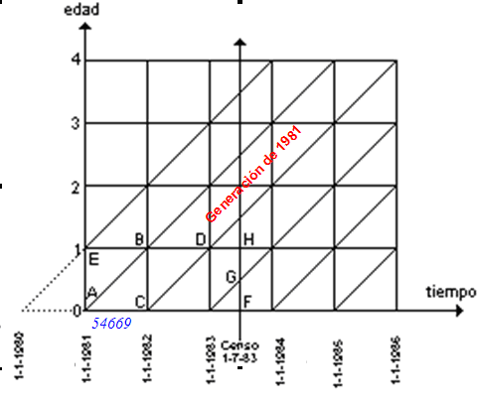
Esquema de Lexis para la vida de dos individuos
Esquema de Lexis para seguir a un grupo (generación):
identificaremos cada segmento horizontal o vertical con el conjunto de las líneas que lo atraviesan
y cada superficie con el número de líneas de vida que acaban en ella

Slide 5
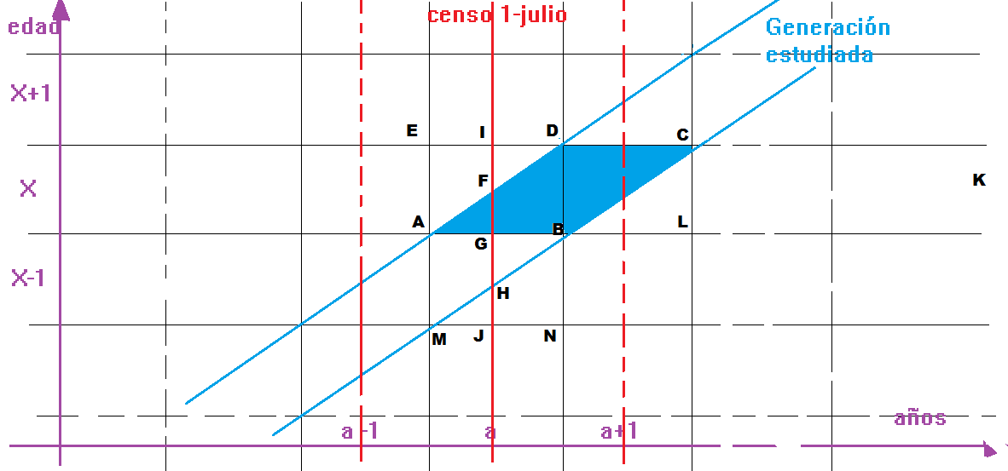
Determinación de probabilidades de fallecimiento (tablas de generación)
Año de consideración = A .Suponemos censo a 1 de julio. Datos censales de población según edad. y registro de defunciones durante el año según edad.

Slide 6
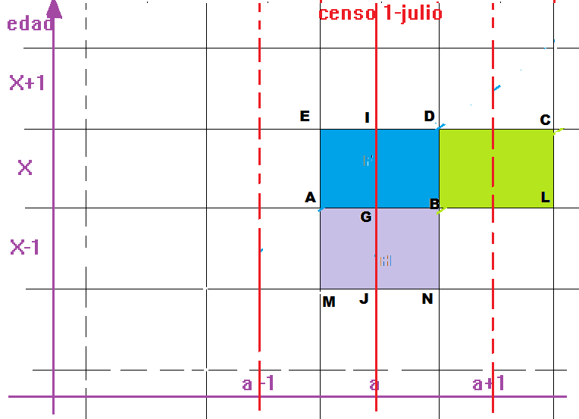
DATOS:
Censo del año a : personas de edad x ( GI) , personas de edad x-1 (JG)
Registro fallecimientos año a: fallecidos con x años (ABDE) , fallecidos con x-1 años (MNBA)
Registro de fallecimientos año a+1 : fallecidos con x años (BLCD)

